Slide 1
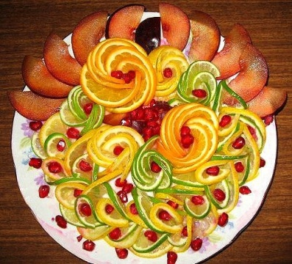
В гостях у Витаминки
Жизненно необходимы
Человеку витамины.
Ешь полезные продукты:
Мясо, овощи и фрукты.
Молоко и творожок.
И расти большой, дружок!

Slide 3
Кто мы такие?

Slide 5
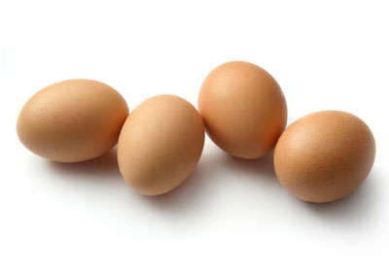
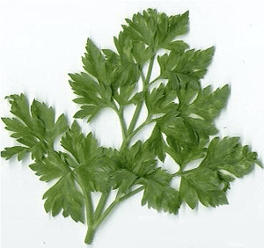
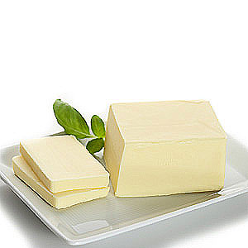
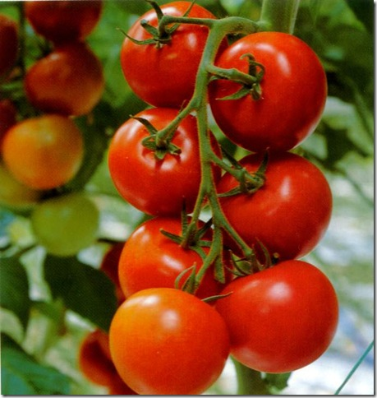
А

Slide 6
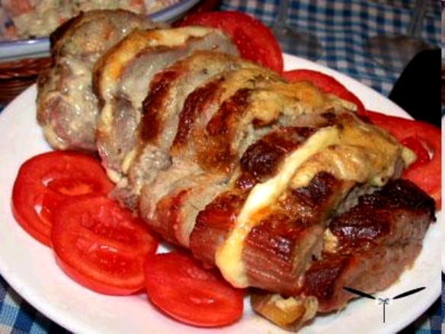
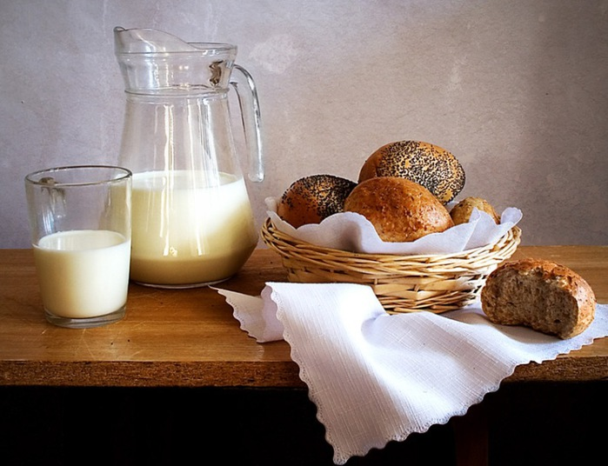
в

Slide 7
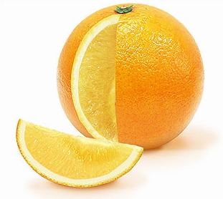
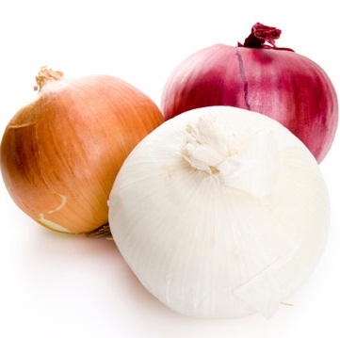
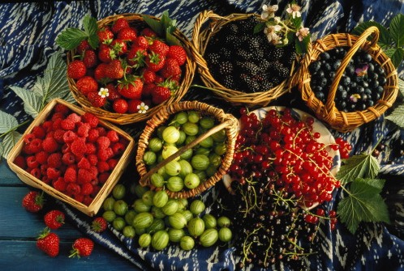
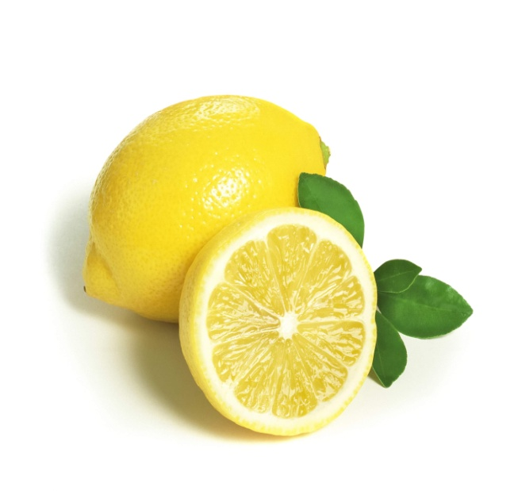
с

Slide 8
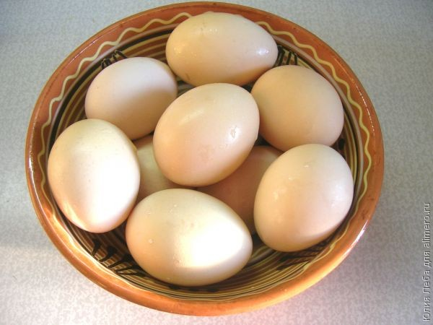
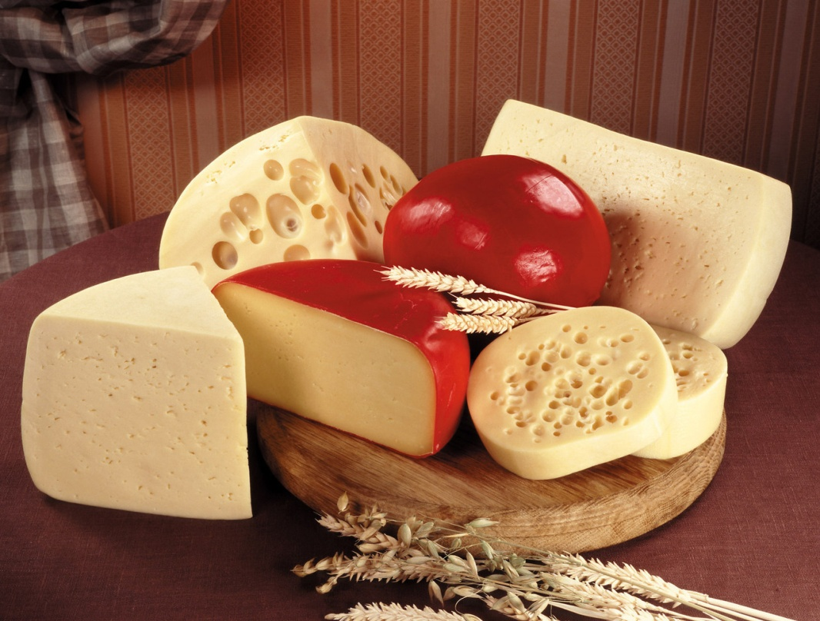
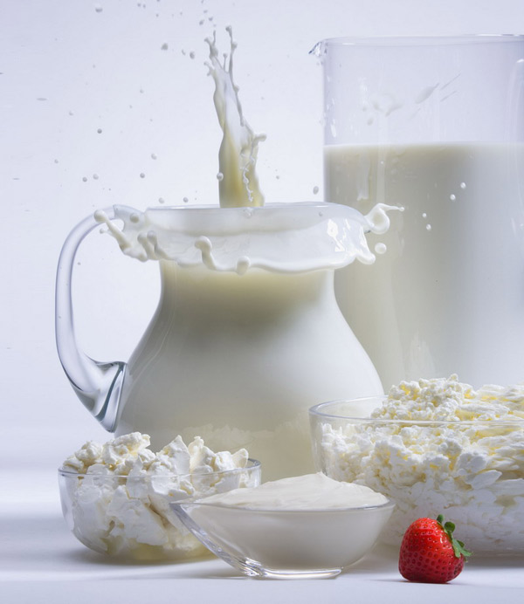
D

Slide 9
Кто здоровым хочет быть, Не болеть и не хандрить, Пусть полюбит витамины -Враз исчезнут все ангины! Если хочешь быть здоров, Позабудь про докторов. Спортом лучше занимайся, В речке плавай, закаляйся. Витамины не забудь, В них - к здоровью верный путь!

